Slide 1
Proč pan ředitel chce slabou korunu ?!?!?
Lucie Routová, Tadeáš Slezák

Slide 2
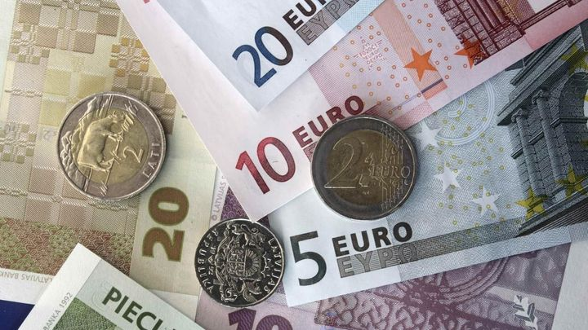
Jak to funguje ?
Zoeller prodává do zahraničí za eura
Pokud je koruna slabá – vymění eura za více Kč
Když je koruna silná – směnou získá méně Kč

Slide 4
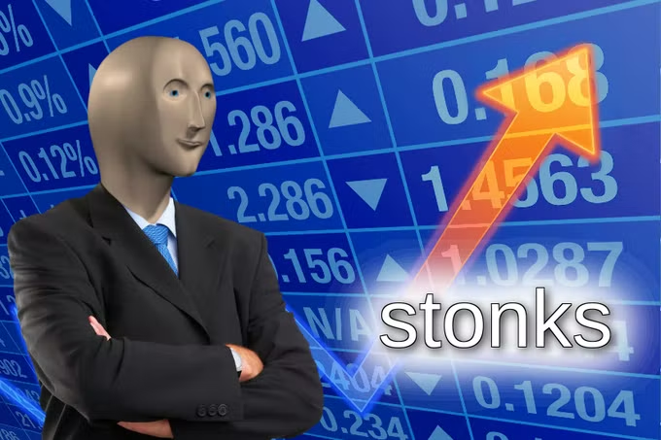
Proč tedy pan ředitel chce slabou korunu ??
Slabá koruna – větší zisk
Při prodeji v eurech získá směnou více peněz

Slide 5
Děkujeme za pozornost ☺

